Slide 1


Název školy | Hotelová škola Mariánské Lázně
Adresa školy | Komenského 449/6, 353 01 Mariánské Lázně
Číslo projektu | CZ.1.07/1.5.00/34.0970
Číslo DUMu | VY_32_INOVACE_HT-ČJK1- 07
Předmět | Český jazyk a komunikace
Téma | Racionální studium textu
Autor | Mgr. Miroslav Šudřich
Metodický popis (anotace) | Prezentace se týká poučení o racionálním studiu textu, seznamuje s metodami čtení textu a způsoby jeho zpracování. V závěru obsahuje shrnující otázky a úkol pro žáky, který je motivuje k samostatnému práci. Klíčová slova: informace, metoda trojího čtení, výpisek, osnova, konspekt.
Tento program je spolufinancovaný Evropským sociálním fondem a státním rozpočtem České republiky.
Notes:
1
1

Slide 2
ANOTACE
Prezentace je určena žákům 1. ročníku středních škol a týká se metod racionálního studia textu.
Cílem je podat poučení, jak pracovat co nejefektivněji s textem, jak jej zpracovat pomocí výpisků, osnovy a konspektu.
Prezentace je doplněna otázkami, které systematizují probírané učivo, a úkolem, který aktivizuje žáky k samostatné práci s textem.
Klíčová slova: informace, metoda trojího čtení, výpisek, osnova, konspekt.

Slide 3

Racionální studium textu

Slide 4
Racionální studium textu:
cílem = pochopit text a porozumět mu
= umět text zpracovat tak, aby byly zachyceny jeho hlavní myšlenky, snadno jsme si je vybavili a zapamatovali
Postup práce s textem:
zběžné čtení – cíl = udělat si představu o celém textu, o jeho členění
důkladné čtení – cíl = soustředit se na hlavní myšlenky, slova, místa
pokud je text náš, zvýrazňujeme důležité pasáže, děláme značky na
okraj listu – !, x, ?, apod.
pokud text není náš, pořizujeme si výpisky z textu
výběrové čtení = čteme to, co jsme zvýraznili, podtrhli, vypsali
cíl – zapamatovat si co nejvíc
nastudování zpracovaného textu po částech
zpětná vazba – ověřím si, jestli text ovládám, pokud ne, je třeba se vrátit k pasážím, které si ještě nepamatuji
zakončení práce s textem – umím reprodukovat celý text

Slide 5

Písemné zpracování textu:
výpisek – doslovné vypsání důležité části textu (citát – v uvozovkách)
osnova – přehledně zachycuje výstavbu celého textu
– heslovitě zachycuje sled jednotlivých částí textu
– je stručná a přehledná – části textu dělí do bodů a podbodů
konspekt – přehledně zachycuje celý text
– používají se věty, které zachycují hlavní myšlenky + vlastní
poznámky + konkrétní údaje
– může obsahovat odkazy na stránky v textu, k jiným zdrojům
– je přehledný – odstavce, členění číslicemi, písmeny, značkami

Slide 6
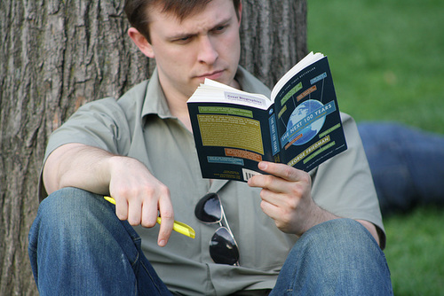
Kontrolní otázky a úkoly:
Podle čeho se můžeme zorientovat v odborné knize ?
Co je cílem racionálního studia textu ?
Proč čteme text 3x ?
Máte nějaké své značky, které používáte při čtení textu ?
Co mají společného a rozdílného osnova a konspekt ?
Proč se používá osnova a konspekt při psaní písemné práce ?
Sestavte osnovu a konspekt ke stejnému článku z vašeho studijního oboru.

Slide 7
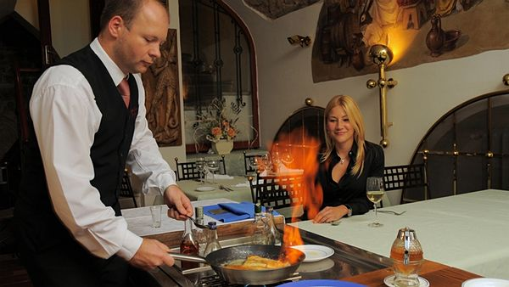
­­­­­­­­­­­­­­­­­­­­­­­­­­­­­­­­­­­­­­­­­­­­­­­­­­Flambování
Většinou se s touto úpravou jídla setkáváme v dražších restauracích, ale můžeme si ho připravit i doma. Flambování je opalování některých pokrmů malým množstvím různě aromatizovaného alkoholu. Tím vznikají vonné páry a chuťové látky, které pokrmům dodávají výbornou chuť, charakteristickou vůni a barvu. Alkohol shoří, ale příchuť v jídle zůstane. Je vhodné alkohol před použitím postavit blízko ohně, aby se ohřál asi na teplotu asi 50 °C a snadno pak na pokrmu vzplanul.
Nejvhodnější je čtyřiceti procentní alkohol, který vybíráme podle jeho příchutě. Na slané pokrmy (např. masa) použijeme vodku, gin, whisky, koňak, brandy. Na sladké pokrmy (deserty) použijeme ovocné pálenky, karibský rum, koňak, brandy.
Flambovat lze prakticky cokoliv, záleží jen na šikovnosti a fantazii kuchaře. Flambovat můžeme bifteky, přírodní řízky, pečená masa, ale také moučníky (palačinky, omelety), deserty, ovoce nebo zmrzlinu. Moučníky a ovoce před zapálením lehce posypeme krupicovým cukrem a až poté přelijeme likérem. Vytvoří se tak lehká karamelová vrstva. Mezi nejoblíbenější flambované nápoje stále patří káva.
http://www.zivotni-styl.wz.cz/?clanek=flambovani (upraveno)
Sestavte osnovu tohoto článku

Slide 8
Použité zdroje a literatura
AUTOR NEUVEDEN. http://speakitalianmagically.com/tag/sleep-learning/ [online]. [cit. 23.8.2013]. Dostupný na WWW: http://speakitalianmagically.com/files/2010/09/sleep-learning1.jpg
AUTOR NEUVEDEN. http://www.flickr.com/photos/kristiand/3223920178/ [online]. [cit. 23.8.2013]. Dostupný na WWW: http://farm4.staticflickr.com/3432 /3223920178 _ 3e8310e870_o.jpg
AUTOR NEUVEDEN. http://www.ipernity.com/doc/elvertbarnes/7747633 [online]. [cit. 26.8.2013]. Dostupný na WWW: http://u1.ipernity.com/14/76/33/ 7747633. 75576d11.500.jpg?r1
AUTOR NEUVEDEN. http://www.novinky.cz/zena/zdravi/184461-kouzlo-flambovani-aneb-jidlo-v-plamenech.html [online]. [cit. 23.8.2013]. Dostupný na WWW: http: // media.novinky.cz/137/191375-top_foto1-wtod1.jpg?1260959401
KRUPIČKA. Flambování [online]. [cit. 26.8.2013]. Dostupný na WWW: http://www.zivotni-styl.wz.cz/?clanek=flambovani
ADÁMKOVÁ, Petra a kol. Český jazyka a komunikace pro střední školy2, Brno: Didaktis, 2010, ISBN 978-80-7358-168-8.

